Slide 1





Titolo presentazione sottotitolo
Serious games per disturbi specifici dell’apprendimento (DSA) - Round 3
Bruna Nicolò 911521
Calcagno Giorgio 909478
Calchi Nicoletta 908689
Colella Simone 908449
Tutor Prof.ssa Simona Ferrante
Co-Tutor Linda Greta Dui
Chiara Piazzalunga
Docente Paganelli Chiara
Milano, XX mese 20XX
Gruppo 35

Slide 2
Attenzione ai disturbi specifici dell’apprendimento (DSA)…
Interesse dei eserciziari classici
Accessibilità a dispositivi elettronic…i
Syllable game
Number Game
Scaletta
Contesto (noi facciamo un serious game per DSA)
Riassunto metodi
Progressi----→ con unity
Video dell’applicazione che va (sorta di gif) →Euristiche number game gioco (game design) (video intero, velocizzato nelle parti inutili)
Video dell’applicazione che va (sorta di gif)
Questionari (descrizione di a chi ha fatto i questionari, quando e grafici dei risultati)
Commenti e progetti futuri (difficoltà riscontrate)

Slide 3


Introduzione
298.114
i bambini con DSA¹
45,4 %
i bambini con difficoltà nella didattica a distanza²
LA SCUOLA
Primo screening
Serious Game
Obiettivi della tesi:
«Sviluppo di giochi educativi per il rinforzo di lettura e calcolo»
«Verificare usabilità su utenti target»
Report Miur, 2020
Rapporto annuale Instat, 2020

Slide 4




Progressi giochi
2
Specifiche Funzionali
Specifiche
Tecniche
Game Design
Prove su utenti target
SYLLABLE GAME
NUMBER GAME

Slide 5
Progressi giochi
2
Specifiche Funzionali
Specifiche
Tecniche
Game Design
Prove su utenti target
SYLLABLE GAME
NUMBER GAME

Slide 6



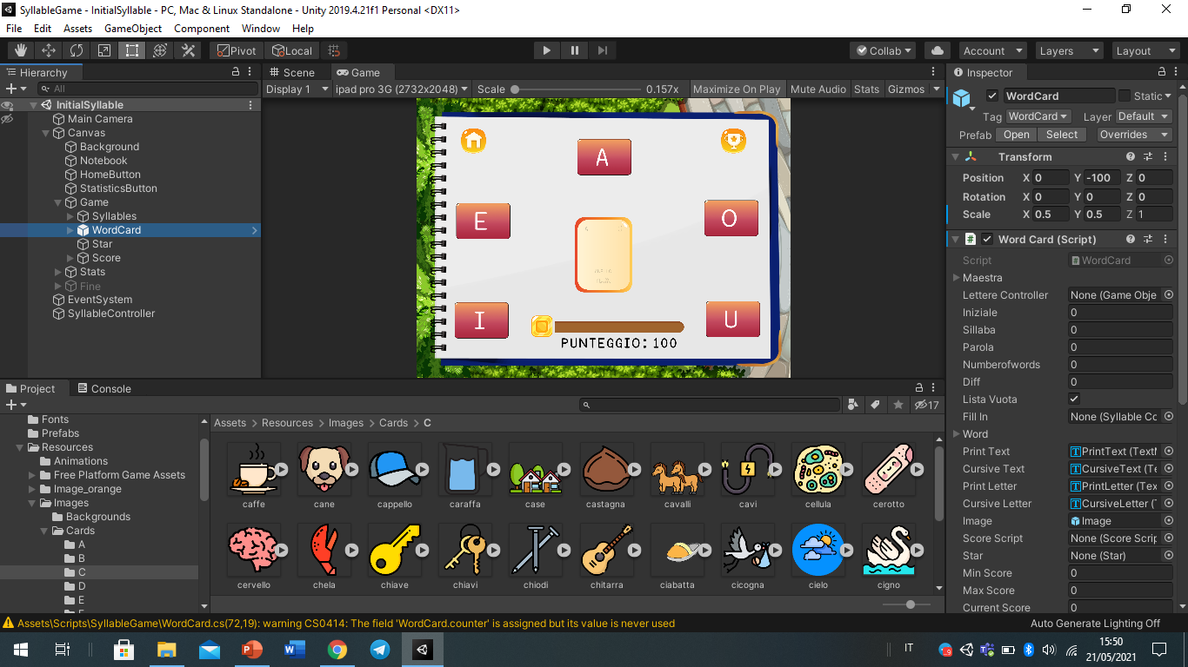
Presentazione software
5
Ambiente di sviluppo integrato
multi-linguaggio
Motore grafico multipiattaforma che consente lo sviluppo di videogiochi e altri contenuti interattivi
Programmazione in C#

Slide 7
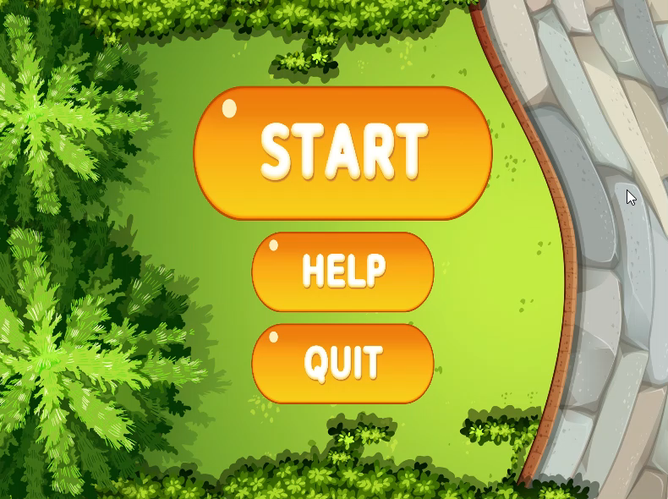
Syllable Game

Slide 8
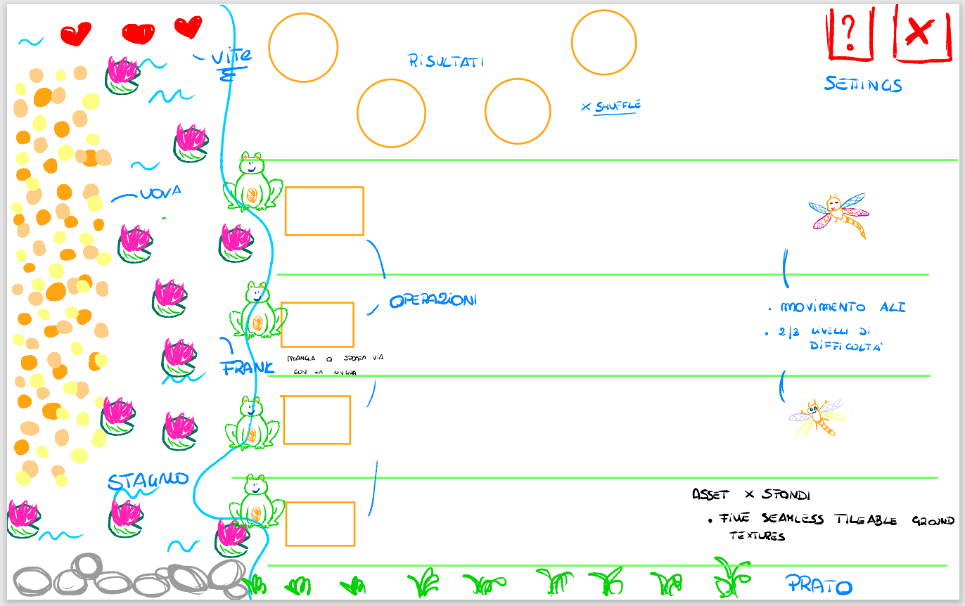
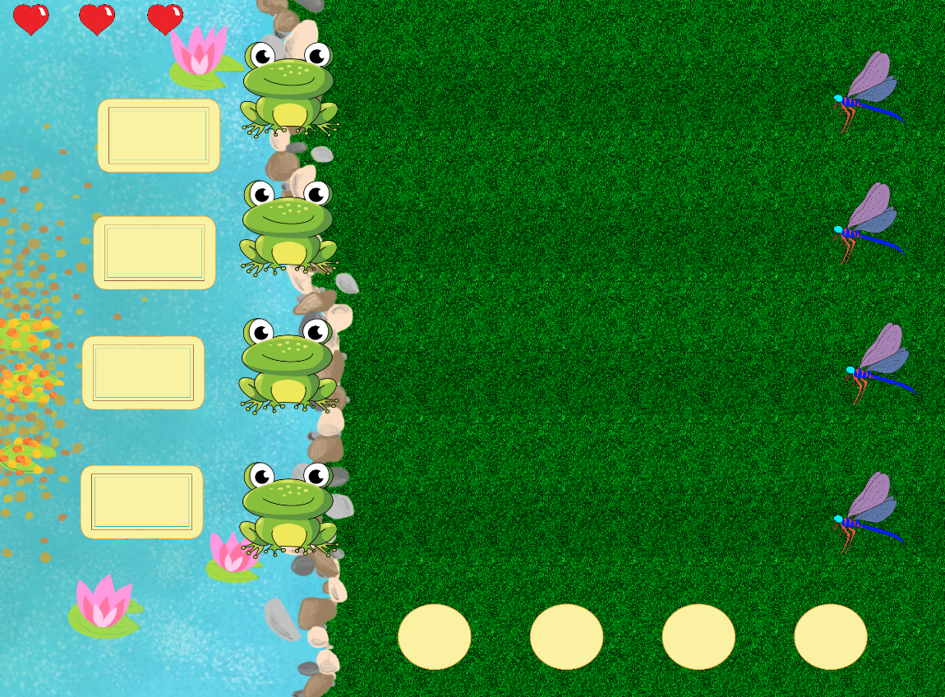

Number Game Game Design
15
Work in progress …

Slide 9
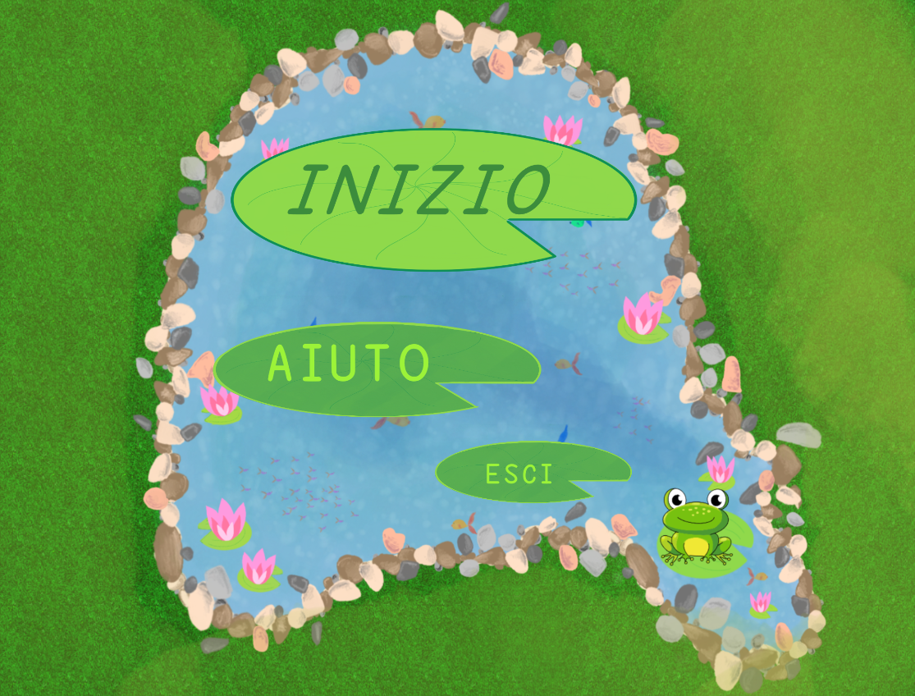

Number Game Game Design
EURISTICHE DI NIELSEN:
#10: Manuale d’uso (TUTORIAL)
#10: Manuale d’uso (TUTORIAL)

Slide 10
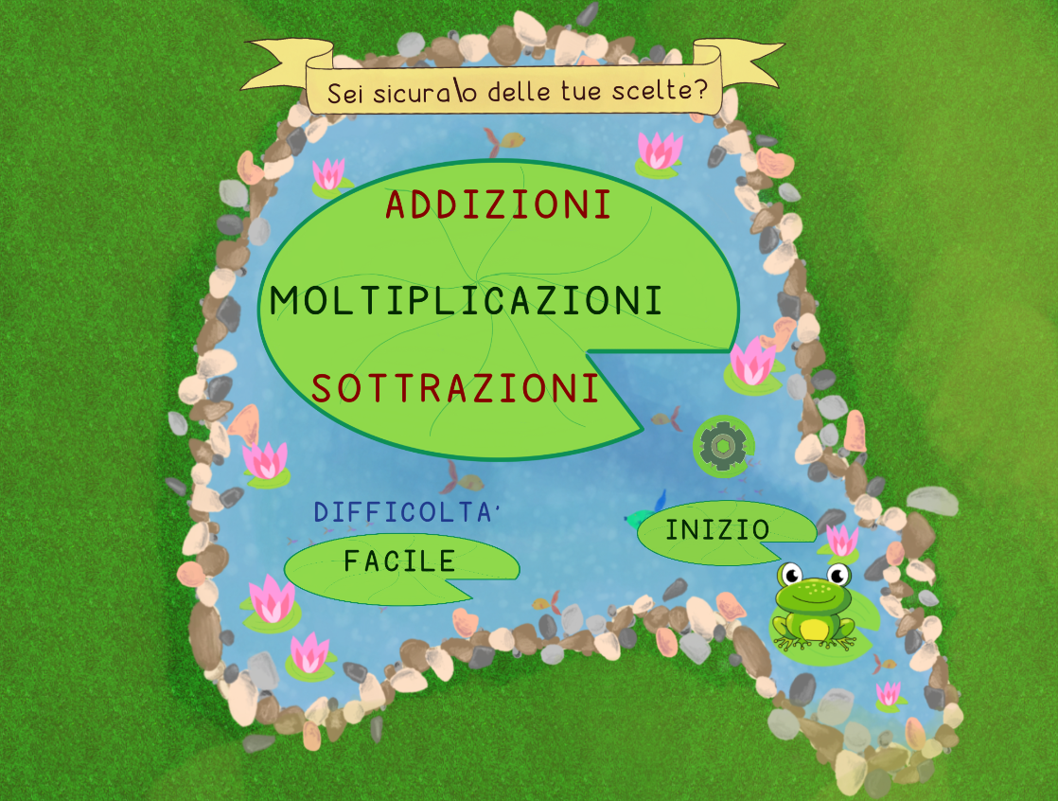
Number Game Game Design
EURISTICHE DI NIELSEN:
#10: Manuale d’uso (TUTORIAL)
#05: Prevenzione degli errori

Slide 11
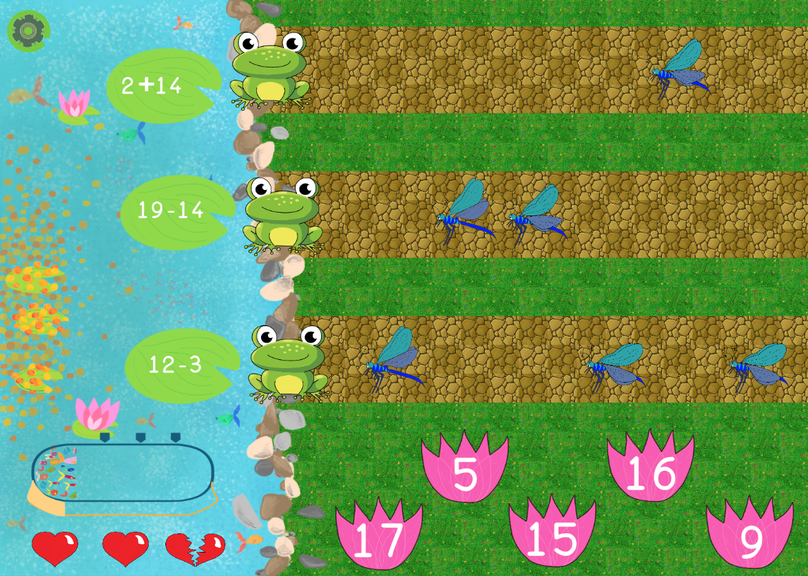
Number Game Game Design
EURISTICHE DI NIELSEN:
#01: Visibilità dello sato del sistema

Slide 12

Number Game Game Design
EURISTICHE DI NIELSEN:
#01: Visibilità dello sato del sistema
#08: Design minimalista → Action Game

Slide 13
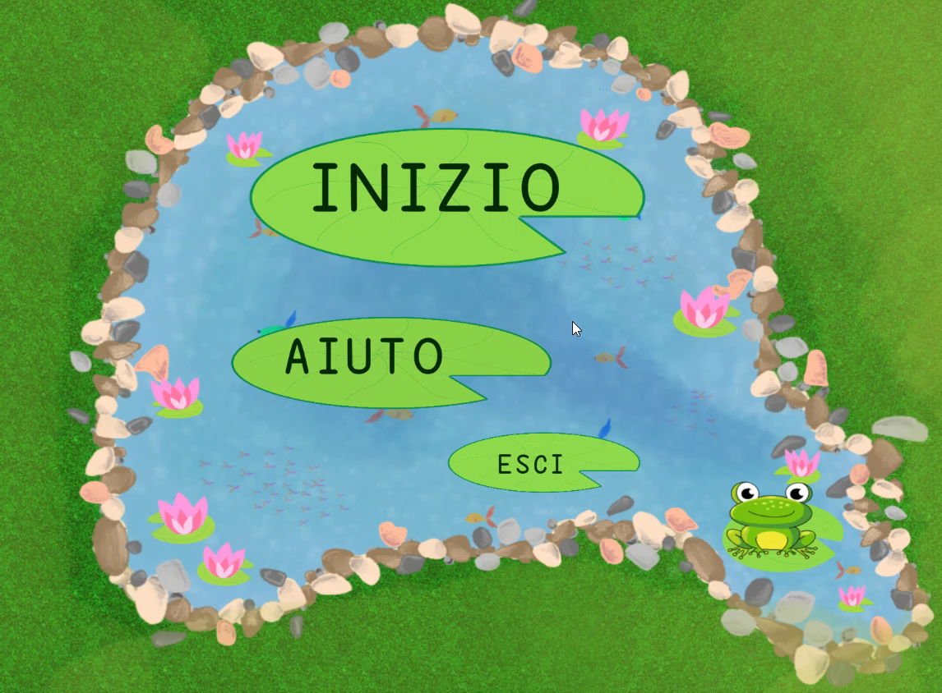
Number Game

Slide 14

Questionari di Gradimento, SUS e SUMI
QUESTIONARIO
USABILITA’
Alunno
Notes:
Scuole da mettere in risalto?

Slide 15

Questionari di Gradimento, SUS e SUMI
QUESTIONARIO
USABILITA’
QUESTIONARIO SUS
1 2 3 4 5
Per nulla
Moltissimo
Alunno
Insegnante
Istituti in cui sono stati condotti i sondaggi
Scuola pubblica elementari Bergamo, classi terze
Scuola pubblica elementari Bergamo, classi prime e seconde
Notes:
Scuole da mettere in risalto?

Slide 16

Questionari di Gradimento, SUS e SUMI
QUESTIONARIO
USABILITA’
QUESTIONARIO SUS
QUESTIONARIO SUMI
Si
No
1 2 3 4 5
Per nulla
Moltissimo
Alunno
Insegnante
Psicologo
Istituti in cui sono stati condotti i sondaggi
Scuola pubblica elementari Bergamo, classi terze
Scuola pubblica elementari Bergamo, classi prime e seconde
Notes:
Scuole da mettere in risalto?

Slide 17
Analisi dei dati (Gradimento)
Questionario di gradimento per Bambini divisi per età (n° di bambini che hanno risposto) campione
Faccine
Frequenza dei dati
Torta per ogni domanda
Grafico totale a barre

Slide 18
Syllable Game Questionari di Usabilità per Bambini
Quesiti del questionario di usabilità
Q1. Penso che mi piacerebbe usare questo gioco tantissimo
Q2. Il gioco era troppo difficile, non mi sono divertito/a
Q3. Mi sono divertito/a mentre giocavo
Q4. Per giocare avevo bisogno che mi spiegassero sempre cosa fare
Q5. Ho capito subito come si gioca
Q6. Non ho capito bene tutte le regole del gioco
Q7. Secondo me i miei compagni sono in grado di giocare
Q8. Mi sono annoiato/a mentre giocavo
Q9. Il gioco era divertente e l’ho finito subito
Q10. Senza una spiegazione non sarei riuscito/a a giocare
Notes:
Cambiare grafici verticali + barra temporale + domande

Slide 19
Syllable Game Questionari di Usabilità per Bambini
Notes:
Cambiare grafici verticali + barra temporale + domande

Slide 20
Syllable Game Questionari di Usabilità per Bambini
Quesiti del questionario di usabilità
Questionario di usabilità bambini 3a elementare
Q1. Penso che mi piacerebbe usare questo gioco tantissimo
Q2. Il gioco era troppo difficile, non mi sono divertito/a
Q3. Mi sono divertito/a mentre giocavo
Q4. Per giocare avevo bisogno che mi spiegassero sempre cosa fare
Q5. Ho capito subito come si gioca
Q6. Non ho capito bene tutte le regole del gioco
Q7. Secondo me i miei compagni sono in grado di giocare
Q8. Mi sono annoiato/a mentre giocavo
Q9. Il gioco era divertente e l’ho finito subito
Q10. Senza una spiegazione non sarei riuscito/a a giocare
Linea temporale acquisizione dati
Sondaggio condotto su 7 bambini frequentati classe 3a
Notes:
Cambiare grafici verticali + barra temporale + domande

Slide 21
Syllable Game Questionari di Usabilità per Bambini
Quesiti del questionario di usabilità
Questionario di usabilità bambini 1a elementare
Q1. Penso che mi piacerebbe usare questo gioco tantissimo
Q2. Il gioco era troppo difficile, non mi sono divertito/a
Q3. Mi sono divertito/a mentre giocavo
Q4. Per giocare avevo bisogno che mi spiegassero sempre cosa fare
Q5. Ho capito subito come si gioca
Q6. Non ho capito bene tutte le regole del gioco
Q7. Secondo me i miei compagni sono in grado di giocare
Q8. Mi sono annoiato/a mentre giocavo
Q9. Il gioco era divertente e l’ho finito subito
Q10. Senza una spiegazione non sarei riuscito/a a giocare
Linea temporale acquisizione dati
Sondaggio condotto su 7 bambini frequentati classe 1a
Notes:
Cambiare grafici verticali + barra temporale + domande

Slide 22
Syllable Game Questionari di Usabilità per Bambini
Quesiti del questionario di usabilità
Questionario di usabilità bambini 2a elementare
Q1. Penso che mi piacerebbe usare questo gioco tantissimo
Q2. Il gioco era troppo difficile, non mi sono divertito/a
Q3. Mi sono divertito/a mentre giocavo
Q4. Per giocare avevo bisogno che mi spiegassero sempre cosa fare
Q5. Ho capito subito come si gioca
Q6. Non ho capito bene tutte le regole del gioco
Q7. Secondo me i miei compagni sono in grado di giocare
Q8. Mi sono annoiato/a mentre giocavo
Q9. Il gioco era divertente e l’ho finito subito
Q10. Senza una spiegazione non sarei riuscito/a a giocare
Linea temporale acquisizione dati
Sondaggio condotto su ? bambini frequentati classe 2a
Notes:
Cambiare grafici verticali + barra temporale + domande

Slide 23
Syllable Game Questionari di Usabilità per Bambini
Q1. Penso che mi piacerebbe usare questo gioco tantissimo
Q2. Il gioco era troppo difficile, non mi sono divertito/a
Q3. Mi sono divertito/a mentre giocavo
Q4. Per giocare avevo bisogno che mi spiegassero sempre cosa fare
Q5. Ho capito subito come si gioca
Q6. Non ho capito bene tutte le regole del gioco
Q7. Secondo me i miei compagni sono in grado di giocare
Q8. Mi sono annoiato/a mentre giocavo
Q9. Il gioco era divertente e l’ho finito subito
Q10. Senza una spiegazione non sarei riuscito/a a giocare
GRAFICO RIASSUNTIVO
3 CLASSI
Notes:
Cambiare grafici verticali + barra temporale + domande

Slide 24
Number Game Questionari di Usabilità per Bambini
Quesiti del questionario di usabilità
Q1. Penso che mi piacerebbe usare questo gioco tantissimo
Q2. Il gioco era troppo difficile, non mi sono divertito/a
Q3. Mi sono divertito/a mentre giocavo
Q4. Per giocare avevo bisogno che mi spiegassero sempre cosa fare
Q5. Ho capito subito come si gioca
Q6. Non ho capito bene tutte le regole del gioco
Q7. Secondo me i miei compagni sono in grado di giocare
Q8. Mi sono annoiato/a mentre giocavo
Q9. Il gioco era divertente e l’ho finito subito
Q10. Senza una spiegazione non sarei riuscito/a a giocare
Notes:
Cambiare grafici verticali + barra temporale + domande

Slide 25
Number Game Questionari di Usabilità per Bambini
Quesiti del questionario di usabilità
Questionario di usabilità bambini 1a elementare
Q1. Penso che mi piacerebbe usare questo gioco tantissimo
Q2. Il gioco era troppo difficile, non mi sono divertito/a
Q3. Mi sono divertito/a mentre giocavo
Q4. Per giocare avevo bisogno che mi spiegassero sempre cosa fare
Q5. Ho capito subito come si gioca
Q6. Non ho capito bene tutte le regole del gioco
Q7. Secondo me i miei compagni sono in grado di giocare
Q8. Mi sono annoiato/a mentre giocavo
Q9. Il gioco era divertente e l’ho finito subito
Q10. Senza una spiegazione non sarei riuscito/a a giocare
Linea temporale acquisizione dati
Sondaggio condotto su 12 bambini frequentati classe 1a
Notes:
Cambiare grafici verticali + barra temporale + domande

Slide 26
Number Game Questionari di Usabilità per Bambini
Quesiti del questionario di usabilità
Questionario di usabilità bambini 2a elementare
Q1. Penso che mi piacerebbe usare questo gioco tantissimo
Q2. Il gioco era troppo difficile, non mi sono divertito/a
Q3. Mi sono divertito/a mentre giocavo
Q4. Per giocare avevo bisogno che mi spiegassero sempre cosa fare
Q5. Ho capito subito come si gioca
Q6. Non ho capito bene tutte le regole del gioco
Q7. Secondo me i miei compagni sono in grado di giocare
Q8. Mi sono annoiato/a mentre giocavo
Q9. Il gioco era divertente e l’ho finito subito
Q10. Senza una spiegazione non sarei riuscito/a a giocare
Linea temporale acquisizione dati
Sondaggio condotto su ? bambini frequentati classe 2a
Notes:
Cambiare grafici verticali + barra temporale + domande

Slide 27
Analisi dei dati (Gradimento)
Questionario SUS
Indice SUS
Frequenza dei dati
Torta per ogni domanda
Grafico totale a barre
Calcolo score SUS
Scala di valori con soglie
(Immagine dati maestre)

Slide 28
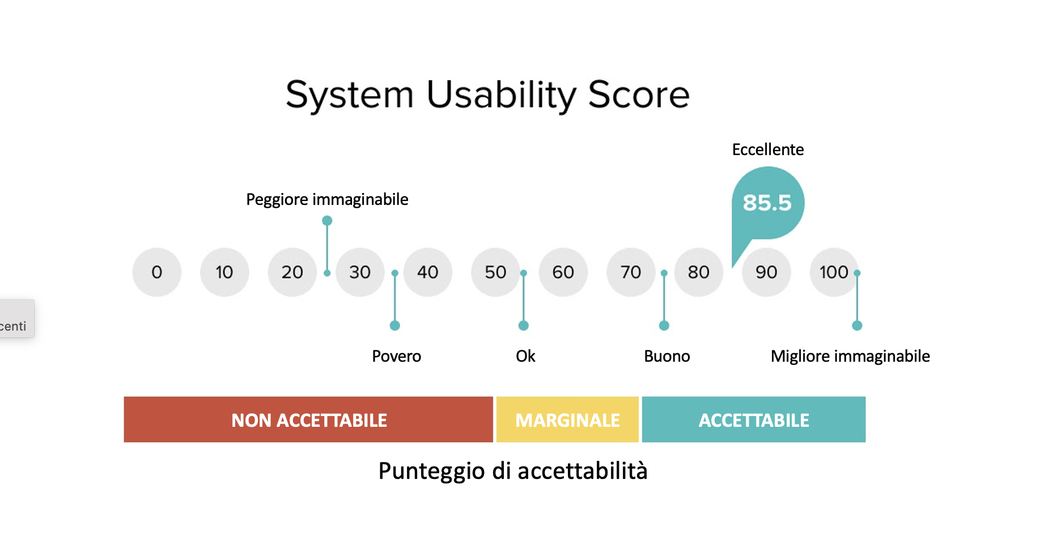
Syllable Game Questionario SUS per Docenti
1 2 3 4 5
Per nulla
Moltissimo
91,25%
Punteggio SUS Insegnanti

Slide 29
Number Game Questionario SUS per Docenti
91,25%
Punteggio SUS Insegnanti

Slide 30
Analisi dei dati (Gradimento)
Questionario di gradimento per Bambini divisi per età (n° di bambini che hanno risposto) campione
Faccine
Frequenza dei dati
Torta per ogni domanda
Grafico totale a barre

Slide 31
Analisi dei dati (Gradimento)
Questionario SUS
Indice SUS
Frequenza dei dati
Torta per ogni domanda
Grafico totale a barre
Calcolo score SUS
Scala di valori con soglie
(Immagine dati maestre)

Slide 32
Analisi dei dati (problemi)
Questionario SUMI
(evidenziare parti più negative e punteggio totale)
Per ambiti (?)

Slide 33
Analisi dei dati
Considerazioni di carattere generale
( soddisfatti?)

Slide 34

Considerazioni
Poche prove con gli utenti target (pandemia)
Lavorare all’interno di un progetto molto vasto
Specifiche stringenti dei critici e poco tempo a disposizione
Criticità

Slide 35

Considerazioni
Poche prove con gli utenti target (pandemia)
Lavorare all’interno di un progetto molto vasto
Specifiche stringenti dei critici e poco tempo a disposizione
Criticità
Punti di Forza
Facilità d’uso dei programmi per creare il gioco
Relazione con i docenti Tutor
Risultati dell’indice di gradimento

Slide 36
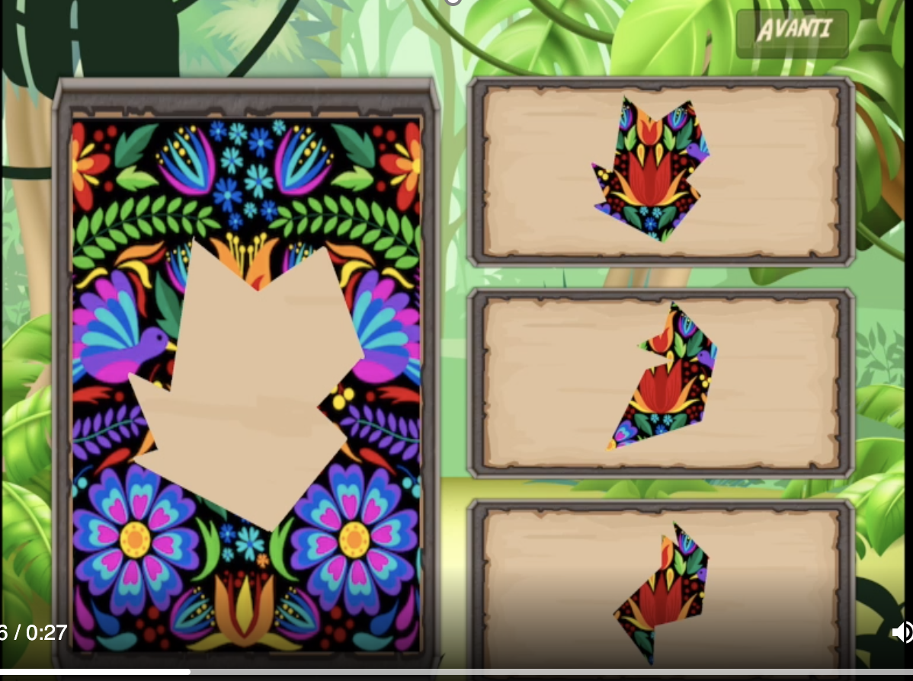
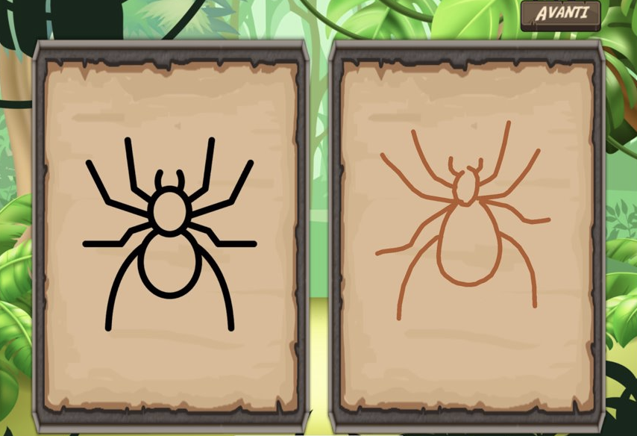
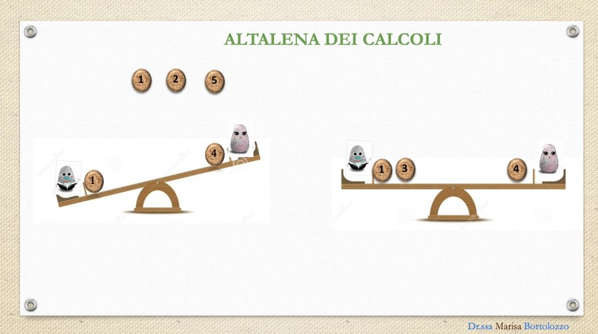
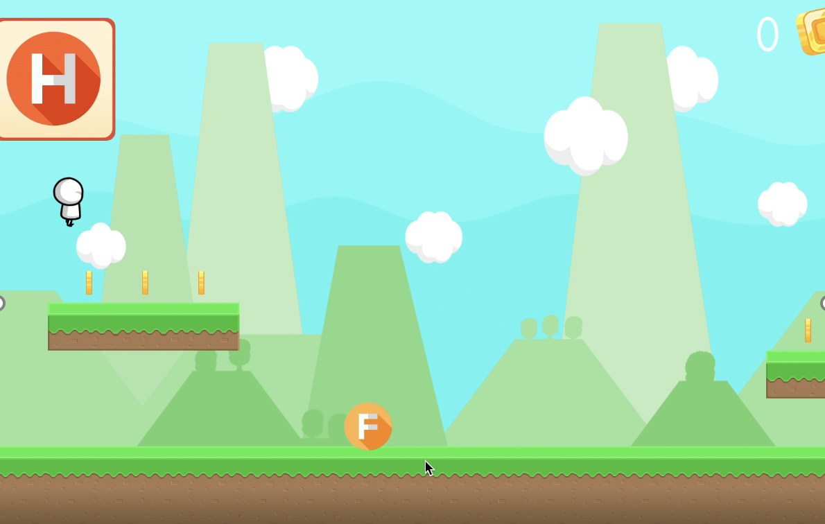
Progetti Futuri
Progetto Essence
Applicazione Completa
Traduzione delle specifiche
Sviluppo
Test

Slide 37
Progetti Futuri
Progetto Essence
Applicazione Completa
Traduzione delle specifiche
Sviluppo
Reimplementazione dei giochi secondo I suggerimenti degli utenti
Miglioramento salvataggio
Test
Cambio di alune immagini (nebbia, zucchero,razze)
Per la matematica le libellule andavano troppo veloci

Slide 38
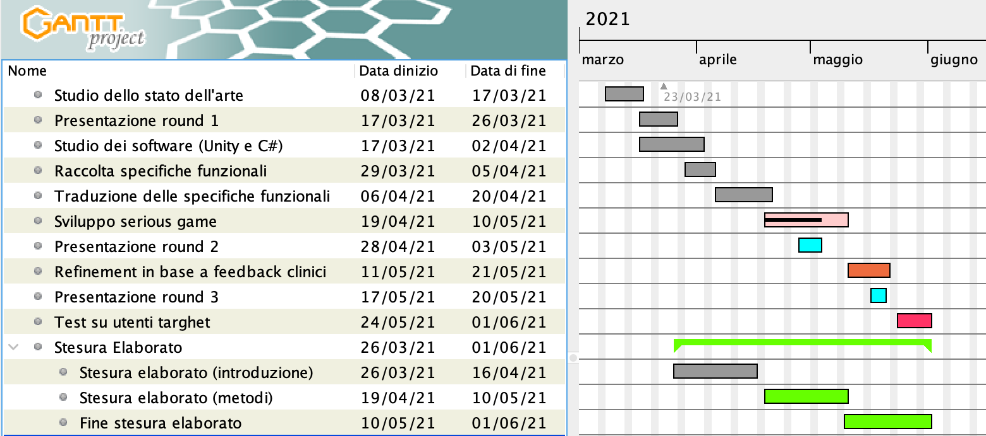
Diagramma di Gantt
Serious games per disturbi specifici dell’apprendimento

Slide 39
Titolo presentazione sottotitolo
Grazie per l’attenzione
Milano, XX mese 20XX
Nicolò Bruna, Giorgio Calcagno, Nicoletta Calchi, Simone Colella

